Slide 1


ГКП на ПХВ «Городская детская клиническая больница»
УЗ г.Шымкент
Годовой отчет за 2024 год
Notes:
+

Slide 2
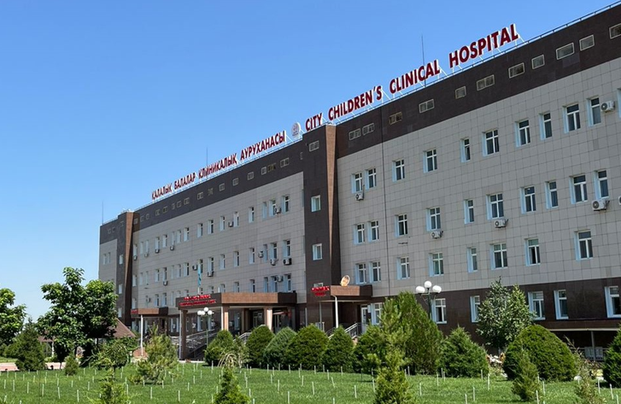
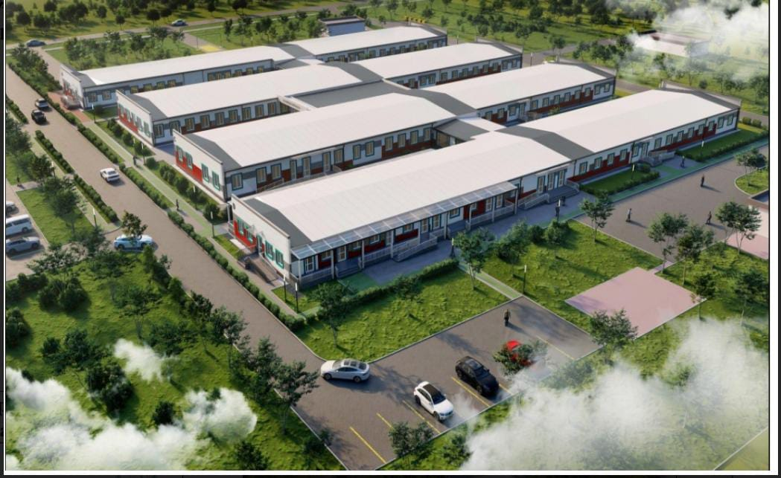
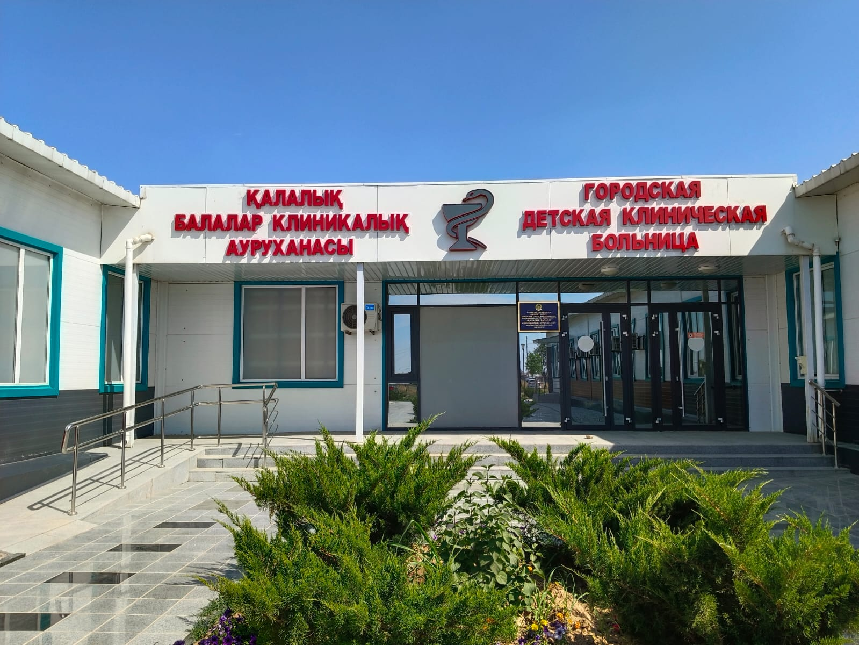
Миссия:
Современная, мобильная, динамично развивающаяся медицинская организация, гарантирующая пациентам доступность, высокий уровень качества предоставляемых медицинских услуг, точность и надежность результатов исследований.
На основе профессионализма сотрудников с применением современного медицинского оборудованя и предоставлением качественных медицинских услуг, улучшаем здоровье детей.
Видение:
Город Шымкент,
Абайский район, микрорайон Асар, здание 757,
мкр. Акжайык, 844/3
1
Notes:
+

Slide 3
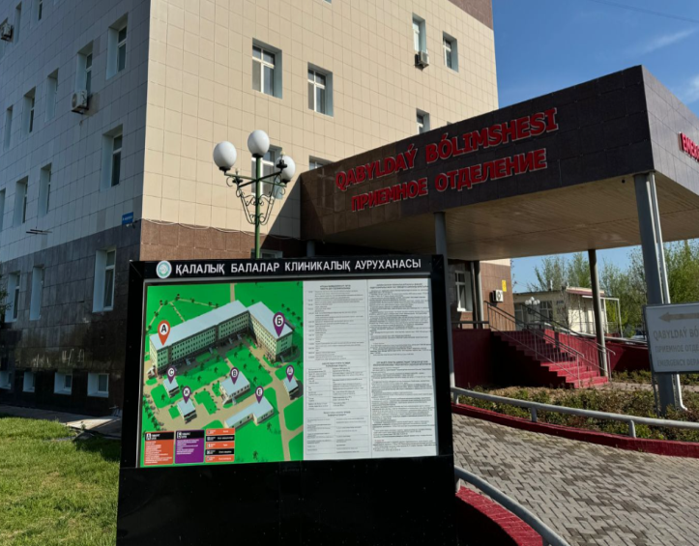
О больнице
На сегодня ГКП на ПХВ «Городская детская клиническая больница» является многопрофильной больницей с мощностью на 495 коек для оказания всех видов медицинской помощи детскому населению до 18 лет г.Шымкента по 25 профилям
Запущен центр лучевой диагностики. Расширились услуги консультативно-диагностического блока. Вспомогательные
(параклинические): консультативно-диагностический блок, Центр лучевой диагностики: (кабинет УЗИ, ЭКГ, ЭФГДС, спирографии, МРТ, R- кабинет, ЭЭГ- кабинет, ЭМГ – кабинет, кабинет суточного мониторирования ЭКГ и АД по Холтеру, компютерная томография), клиническая и бактериологическая лаборатория, физиоотделение (ЛФК, массаж), круглосуточный травматологический пункт, дневной стационар;
В связи с увеличением количества плановых и неотложных операций были открыты 2 операционных поста , а также 1 реанимационный врачебный, 1 сестринский посты;
В больнице предусмотрено поэтажное размещение подразделения операционного блока, с учетом функционального зонирования и включает в себя операционное отделение на 4 операционных стола. Операционный блок оснащен ламинарным потоком класса А4
Отделение интенсивной терапии и реанимации, оснащено комплексом чистых помещений и стерилизационной. Отделение реанимации отнесен к классу - особо чистые помещения;
Общая площадь чистых помещений больницы состовляет 400 кв м.
Коллектив ГДКБ принял активное участие в конкурсе на номинацию «Лучший стационар города»;
В 2024 году для открытия кардиохирургических коек был заключен меморандум с КФ “UMC” г.Астана с привлечением кардиохирургов клиники .
В апреле 2024 года успешно прошла оценку деятельности и получила высшую категорию Национальной Аккредитации сроком на 3 года.
В 2024 году 1 июня открыт ресурсный центр интегрированного ведения болезни детского возраста на базе которого будет проводится обучение медицинских работников по программе ВОЗ.
12 сентября 2024 года открылся отделение “Госпитальная фармация”. Основной целью отделеня является эффективное применение лекарственных средств.
25 октября 2024 года больница получила номинацию “Беделді балалар ауруханасы” от Министра здравоохранения Альназаровой А.Ш.
2
Notes:
+

Slide 4

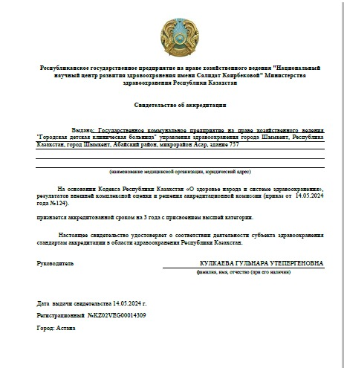
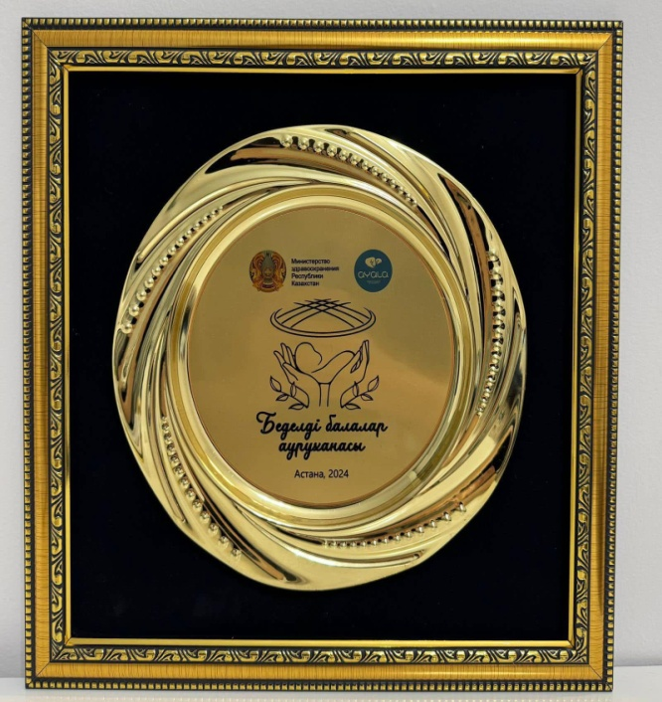
В апреле 2024 года Городская детская клиническая больница успешно прошла оценку деятельности
со стороны Национального научного центра развития здравоохранения имени Салидат Каирбековой (приказ от 14.05.2024 года №124) и получила высшую категорию Национальной Аккредитации
сроком на 3 года.
Финалист премии “Altyn shipager" в номинации «Лучший городской детский стационар 2022 года»
В октябре 2024 года победитель по номинации “ Беделді балалар ауруханасы”
3
Notes:
+

Slide 5
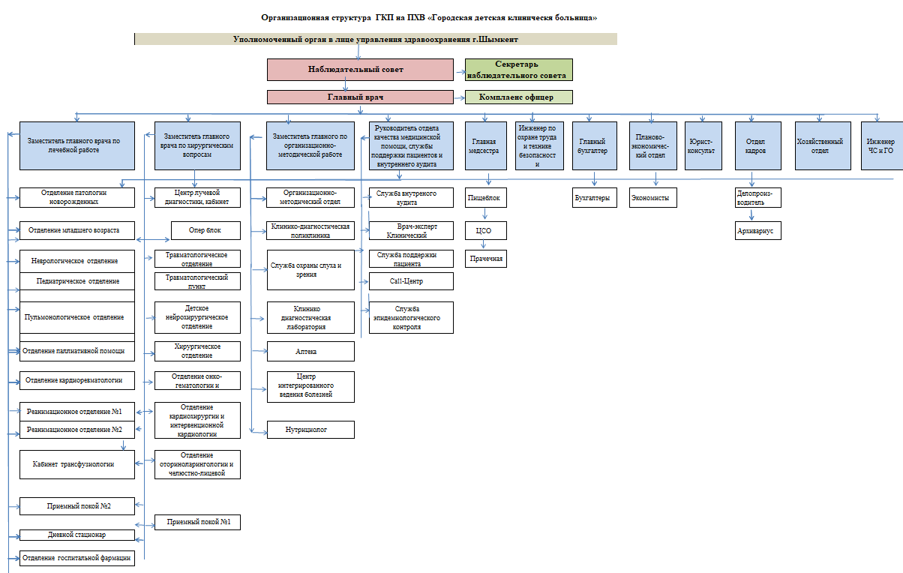
Организационная структура
ГКП на ПХВ «Городская детская клиническая больница»
4
Notes:
+

Slide 6
В структуре больницы развернуты следующие профили коек для детей:
Коечный фонд 2023 год
Коечный фонд 2024 год
Соматический профиль из них:
Кардиологический - на 15 коек
Гастроэнтерологический - на 15 коек
Аллергологический - на 15 коек
Ревматологический – на 25 коек
Нефрологический – на 10 коек
Педиатрический – на 10 коек
Неврологический – на 50 коек
Эндокринологический - на 15 коек
Пульмонология младшего возраста– на 40 коек
Пульмонология старшего возраста – на 40 коек
Патология новорожденных и выхаживание недоношенных –на 55 коек
Онкология-на 7 коек
Гематология-на 8 коек
Хирургический профиль из них:
Хирургический – на 42 коек
Нейрохирургический - на 30 коек
Торакальной хирургии – на 3 коек
Травматологический – 15 коек
Сосудистой хирургии- 20 коек
Урологический - 15 коек
Отоларингологический – 20 коек
Ожоговый (камбустиологический) – 15 коек
Хирургический для новорожденных –5 коек
Челюстно-лицевой хирургии – 10 коек
Паллиативной помощи педиатрический – 15 коек
Дневной стационар – 20 коек
Соматический профиль из них:
Кардиологический - на 13 коек
Гастроэнтерологический - на 6 коек
Аллергологический - на 18 коек
Ревматологический – на 18 коек
Нефрологический – на 10 коек
Педиатрический – на 5 коек
Неврологический – на 50 коек
Эндокринологический - на 13 коек
Пульмонология младшего возраста– на 64 коек
Пульмонология старшего возраста – на 51 коек
Патология новорожденных и выхаживание недоношенных –на 59 коек
Онкология-на 7 коек
Гематология-на 14 коек
Хирургический профиль из них:
Хирургический – на 30 коек
Нейрохирургический - на 23 коек
Торакальной хирургии – на 1 коек
Травматологический – 12 коек
Сосудистой хирургии- 2 коек
Урологический - 13 коек
Отоларингологический – 25 коек
Ожоговый (камбустиологический) – 15 коек
Хирургический для новорожденных –3 коек
Гнойные хирургические для детей – 1
Челюстно-лицевой хирургии – 10 коек
Кардиохирургический – 2 коек
Паллиативной помощи педиатрический – 20 коек
Кардиохирургия – 11 коек
Ортопедические для детей - 3 коек
Дневной стационар – 20 коек
Для востановительного лечения и медицинской реабилитации в составе отделении из них:
Кардиохирургический -2 койки
Ортопедический – 2 койки
5
Notes:
+

Slide 7
Качественные показатели за 12 месяцев 2023г. - 2024гг.
 | Наименование показателей | За 2023 год | За 2024 год
1 | Количество коек | 495 | 495
2 | Выписано больных | 19331 | 21605
3 | Койко- дней по плану | 168300 | 168300
4 | Фактическое выполнение койко-дней | 133398 | 151823
5 | % выполнения койко-дней | 79,3 | 90,2
6 | Работа койки | 269,5 | 306,7
7 | Оборот койки | 39,1 | 43,6
8 | Среднее пребывание больного на койке | 6,9 | 7,0
9 | Летальность | 117(0,61) | 98(0,45)
10 | Из них паллиатив | 28 (23,3) | 24 (22,4)
11 | Из них до 1 года | 70 (1,27) | 49(0,89)
12 | Досуточная летальность | 18 (0,09) | 12(0,06)
13 | Количество операции | 5064 | 5706
14 | Хирургическая активность | 89,2 | 87,9
6
Notes:
+

Slide 8
Качественные показатели 2023г. – 2024гг. за 12 месяцев
Соматический профиль
Соматический профиль
Хирургический профиль
 | Наименование показателей | 12 мес. 2023 г | 12 мес. 2024 г
1 | Количество коек | 325 | 325
2 | Выписано больных | 8463 | 9745
3 | Койко- дней по плану | 81600 | 80580
4 | Фактическое выполнение койко-дней | 64180 | 74944
5 | % выполнения койко-дней | 78,6 | 93,00
6 | Работа койки | 197,4 | 230,5
7 | Оборот койки | 26,0 | 29,9
8 | Среднее пребывание больного на койке | 7,5 | 7,6
9 | Летальность | 99 (1,3) | 80(1,0)
10 | Из них паллиатив | 28 | 24
11 | Из них до 1 года | 59 | 42
12 | Досуточная летальность | 11 | 9
 | Наименование показателей | 12 мес. 2023 г | 12 мес. 2024 г
1 | Количество коек | 170 | 170
2 | Выписано больных | 7644 | 8312
3 | Койко- дней по плану | 57800 | 57800
4 | Фактическое выполнение койко-дней | 45683 | 50197
5 | % выполнения койко-дней | 79,0 | 86,8
6 | Работа койки | 268,7 | 295,2
7 | Оборот койки | 44,9 | 48,8
8 | Среднее пребывание больного на койке | 5,9 | 6,0
9 | Летальность | 18 (1,5) | 18(1,1)
10 | Из них до года | 10 | 7
11 | Досуточная летальность | 2 | 3
12 | Количество операции | 5064 | 5706
13 | Хирургическая активность | 89,2 | 87,9
Хирургический профиль
7
Notes:
+

Slide 9
Деятельность приемного покоя
За 12 месяцев 2024 года зарегистрировано всего обращений – 131987 (в 2023г - 121945) Перенаправлены в ГИБ – 37477 (в 2023 г –1690 ), в ОДБ – 112 (в 2023г – 102). Количество пациентов, направленных на амбулаторное лечение – 103978 (в 2023 г- 99191 ).
Обращения за 12 месяцев. 2023-2024гг.
Структура госпитализации в разрезе типов
8
Notes:
+

Slide 10
Деятельность приемного покоя №1
Деятельность приемного покоя №2
За 12 месяцев 2024 года зарегистрировано всего обращений – 96892. Перенаправлены в ГИБ – 1989 (2,05%), в ОДБ – 16 (0,01%), в токсикологию – 60 (0,06%), Количество пациентов, направленных на амбулаторное лечение – 76382 (78,8%).
За 12 месяцев 2024 года зарегистрировано всего обращений – 35095. Перенаправлены в ГИБ – 1788 (5,09%), в ОДБ – 96 (0,2%), в токсикологию – 14 (0,03%), Количество пациентов, направленных на амбулаторное лечение – 27596 (78,6%).
Обращения за 12 месяцев 2024гг.
9
Notes:
+

Slide 11
Сведения по обращаемости в травмпункт
 | За 12 мес. 2023 года | За 12 мес. 2024 года
Обращение в травмпункт | 37225 | 40927
Госпитализировано | 2291 | 2253
Амбулаторное лечение | 34934 | 38674
Травма верхних конечностей | 8842 | 7158
Травма нижних конечностей | 4311 | 3506
ЗЧМТ | 1301 | 863
УГМ | 387 | 383
Ожог | 1031 | 1156
Вывихи | 1148 | 1334
Ушибы | 3438 | 11514
Артрит | 283 | 111
Раны | 4540 | 4394
Ушиб, волосистой части головы | 10683 | 10403
В городе Шымкент дополнительно открыты 5 травмпунктов. Но идет рост обращаемости в трампункт на 9,04 % , по поводу травм бытовых на 7,5%, уличных -8,6 %, школьные травмы на 2,8%. Наблюдается снижение госпитализированных пациентов.
10
Notes:
+

Slide 12
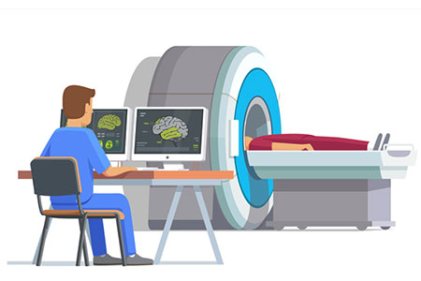

Параклиническая служба за 12 месяцев 2023-2024 гг.
Функциональная диагностика
2023 /2024
Лаборатория
2023/2024
Рентген
74650/ 75438
КТ
2530/4764
ФГДС 619/312
ВЭЭГ
518/518
УЗИ
14139/31469
МРТ 2166/1401
Биохимия
159645+12656/ 16545+15452
Серология
8256+12563 / 7845+1948
Иммунологическая
9584+2471 / 8452+1548
Клиническая
79458+16456 / 62515+12456
Бак
Лаборатория
58745+17452/
56326+16987
Гематология 256245+29753/ 252695+34582
Гемостаз
12458/ 15987
11
Notes:
+

Slide 13
Консультативно-диагностические услуги за 12 месяцев 2023-2024 гг.
За 12 месяцев 2023 года оказаны КДУ в количестве 59911 за 12 месяцев 2024 года оказаны КДУ –49170 18% меньше, чем за аналогичный период 2023 года. Но идет рост на инструментальные исследования такие, как Нейросонография - 26,6% ,Эхо-КГ - 21,5 %.
12
Notes:
+

Slide 14
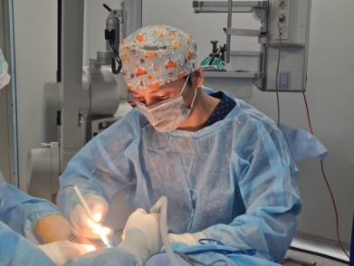
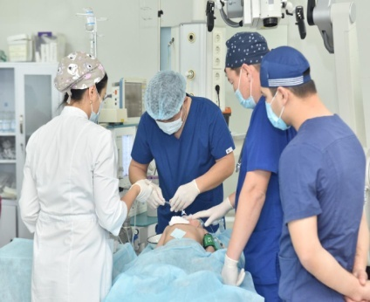
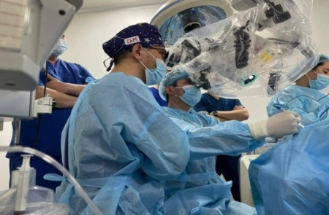
Неонатальная хирургия
Отчет по нозологиям за 12 мес. 2023-2024 гг.
Наименование | Всего |  | Оперировано |  | Летальный исход
 | 2023 | 2024 | 2023 | 2024 | 2023 | 2024г
1. МВПР | 9 | 2 | 9 | 2 | 5 | 2
1.ВПР ЦНС | 2 | 3 | 2 | 3 |  | 2
2.ВПР ЧЛО | -- | - | - | - | - | -
3.Врожденная диафрагмальная грыжа | 5 | 1 | 5 | 1 | 1
4.ВПР бронхо-легочной системы (КАПРЛ, секвестр) | 2 |  | 2
5.ВПР Атрезия пищевода | 7 |  | 7 |  | 6
6. Врожденная высокая кишечная непроходимость | 7 | 5 | 7 | 5 | 3
7.Врожденная низкая кишечная непроходимость | 24 | 2 | 24 |  | 7
8.ВПР мочевыделительной системы | 2 | 1 | - | - | - | -
9. Врожденные пороки развития передней брюшной стенки | 4 |  | 4 |  | 3 | -
10. ВПР сосудистые мальформации | - | - | - | - | - | -
11. Врожденные объемные образования | 5 | 1 | 5 | 1 | - | -
12. ВПР желчено выделительной системы. | - | 1 | - | - | - | -
13. ВПР костно-суставной системы | - | - | - | - | - | -
15. Редкие формы ВПР (расшифровать) | - | - | - | - | - | -
II.Хирургические заболевания периода новорожденности | 9 | 26 | 9 | 25 | 1 | 1
III. Родовые травмы | 1 | 1 | 1 | 1 | - | -
IV. Гнойно-воспалительные заболевания новорожденных | 39 | 29 | 39 | 28 | - | -
ВСЕГО | 107 | 70 | 103 | 64 | 21 | 3
Основные причины смертности в неонатальном периоде: гнойно-воспалительные заболевания новорожденных. Как видно из таблицы, идет снижение ВПР.
13
Notes:
+

Slide 15
Развитие системы кадровых ресурсов и повышение квалификации квалификации
Наименование | Врачи |  |  | Средний медперсонал
 | 2022 г | 2023 г | 2024 г | 2022 г | 2023 г | 2024 г
Всего | 97 (д/о 6) | 103 (д/о 5) | 110 (д/о 5) | 293 (д/о 30 из них 30 не имеют стаж до 3х лет) | 342 (д/о 30 из них 30 не имеют стаж до 3х лет) | 337 (д/о 30 из них 30 не имеют стаж до 3х лет)
По штату | 147,25 | 191,25 | 195,25 | 303,5 | 418,75 | 419,75
Укомплектованность | 89,5% | 90,3% | 90,4% | 96,7% | 100% | 100%
С категориями, из них | 54(60,2%) | 55 (52,9%) | 55 (52,9%) | 73 (26,4%) | 72 (24,2%) | 72 (24,2%)
Высшая | 20(21,7%) | 20 (19,7%) | 20 (19,7%) | 57 (19,5%) | 55 (18,5%) | 56 (16,33 %)
Первая | 28(30,4%) | 29 (27,4%) | 29 (27,4%) | 13 (4,1%) | 13 (4,4%) | 13 (4,4%)
Вторая | 6 (6,5%) | 6(6,9%) | 6 (6,9%) | 4 (1,3%) | 4 (1,3%) | 4 (1,3%)
Без категории | 37(39%) | 50 (46%) | 55 (58%) | 218 (74,9%) | 270 (75,7%) | 275 (80,47%)
Подтвердили категорию | - | - | - | - | - | -
Переподготовка | - | - | - | 0 | 0 | 0
Повышения квалификации | 51 | 101 | 10 | 57 | 156 | 60
За 12 месяцев 2024 года курсы усовершенствования и целевое
обучение получили 79 сотрудников в разрезе профилей:
из средних медицинских персоналов: Высший медицинский колледж УЗ г.Шымкент "Компетентность медицинской сестры в педиатрии» , Высший медицинский колледж УЗ г.Шымкент «Избранные вопросы физиотерапии» “, Высший медицинский колледж УЗ г.Шымкент
"Иммунопрофилатика.Работа медицинской сестры в прививочном кабинете “, Высший медицинский колледж УЗ г.Шымкент "Сестринское дело в реабилитации“, «Работа медицинской сестры процедурного кабинета», «Ультрадыбыстық кабинеттері мейіргерінің жұмысы», «Общие сестринские технологии», «Менеджмент в сестринском деле», «Современные биохимические методы исследований», «Компетенция медицинской сестры отделения реанимации и интенсивной терапии»"Программа менторской подготовки“ «Все о гидроцефалии», «Трансфузиология и иммуногематология для врачей клинических отделений», «Актуальные вопросы детской хирургии», «Холтеровское мониторирование ЭКГ в практике детского врача кардиолога», «Иновационные технологии ЧЛХ, в том числе детского возраста», «НR-менеджмент. Персоналды басқарудың негізгі құралдары», «Интенсивная терапия в неонатологии для врачей неонатологов с освоением мануальных навыков на симуляционном оборудовании»
Вакансия 2024 год – 32,5
Дәрігер гематолог – 2,0
Дәрігер Анестезиолог-реаниматолог – 8,0
Дәрігер Перфузиолог – 0,75
Дәрігер Психотерапевт – 1,0
Дәрігер Диетолог – 1,0
ВОП – 1,0
Дәрігер лаборант – 2,0
Специалист бактериолог – 2,0
Дәрігер Оториноларинголог -3,0
Дәрігер УДЗ – 2,75
Дәрігер Физиотерпевт – 1,0
Дәрігер Эндоскопист – 0,5
Фармацевт – 3,25
Провизор – 1,25
Дәрігер Клинический фармаколог – 1,0
Дәрігер
Нейрохирург – 1,5
Дәрігер ревматолог – 0,5
Всего штатных единиц:
- 2022 год – 762,75
- 2023 год – 1068,5
- 2024 год – 1068,5
в том числе фактическое количество врачей, совместителей – 36
- 2022 год – 97 (д/о +5);
- 2023 год – 103 (д/о +5)
- 2024 год – 112 (д/о +9);
в том числе фактическое количество медсестер :
- 2022 год – 290 (д/о + 30);
- 2023 год – 342 (д/о + 30);
- 2024 год – 346 (д/о +4);
в том числе фактическое количество прочего персонала
- 2022 год – 67 (д/о +7);
- 2023 год – 91 (д/о +8)
- 2024 год – 90 (д/о -1);
в том числе фактическое количество младшего персонала :
- 2022 год – 179 (д/о +25)
- 2023 год – 193 (д/о +28)
- 2024 год – 211 (д/о +18 )
14
Notes:
+

Slide 16
Основные источники расходов
№ | Бюджет | За 12 мес. 2023г. | За 12 мес. 2024г. | Прирост (+-)
1 | Всего по договору ФОМС | 3979708,6 | 4 811 689 | 20,9%
2 | Заработная плата | 2 044 994,7 | 2 376 109,1 | 16,1%
3 | Коммунальные расходы | 167 743,2 | 231 395,0 | 37,9%
4 | Налоги | 115194,0 | 132 977,8 | 15,4%
5 | Лекарственное обеспечение | 93 8037,4 | 1 123525,2 | 19,7
6 | Услуги питания | 162673,1 | 155 146 | -
7 | Платные услуги и АПП | 146448,9 | 72 218,8 | 5,9
8 | Финансировнаие из местного бюджета | 147200,8 | 2620,0 | -
Общие расходы за
12 месяцев 2024 года в сравнении 2023 годом увеличились на 15,7%.
Расходы на заработную плату увеличились на 16,1%
15
Notes:
++

Slide 17
Анализ средней заработной платы:
№ п/п | Наименование | 2023 год | 2024 год
 | Средняя заработная плата на 1 должность без дифоплаты, в том числе:
1 | -врачи | 351 023 | 377 863
2 | -средний медицинский персонал | 207 408 | 229 979
3 | -младший медицинский персонал | 94 004 | 131 248
 | Средняя заработная плата на 1 должность с дифоплатой, в том числе:
1 | -врачи | 364 614 | 406 983
2 | -средний медицинский персонал | 214 612 | 242 230
3 | -младший медицинский персонал | 96 816 | 142 309
Средняя заработная плата увеличилась: у врача - на 30%, среднего медицинского работника - на 20%, младшего медицинского работника - на 20%, чем в предыдущем году.
16
Notes:
+

Slide 18
Финансирование. Основные источники доходов
Наименование | За 12 мес. 2023 г |  | За 12 мес. 2024 г
ГОБМП
Круглосуточный стационар |  | 207 640 195,39 | 456 398 282,66
Онкогематология в КС |  | 24 148 918,71 | 41 973 142,59
Дневной стационар |  | 12 805 737,72 | 19 029 119,32
Приемное отделение |  | 987 071,22 | 1 125 233,65
Перитонеальный диализ |  | 38 133 397,25 | 38 858 918
Паллиативная помощь |  | 67 201 184,25 | 73 456 674,09
Диагностическое исследование на выявление РНК вируса COVID-19 |  | 0,00 | 0,00
СЗТ хирургическая мед.помощь |  | 0,00 | 0,00
ВСЕГО |  | 350 916 504,54 | 630 841 370,31
ОСМС
Круглосуточный стационар | 3 219 625 204,41 |  | 4 016 177 544,05
Онкогематология в КС | 48 557 146,03 |  | 84 891 882,97
Дневной стационар | 32 221 111,72 |  | 55 913 646,35
Приемное отделение | 70 571 214,93 |  | 109 357 636,93
Медицинская реабилитация в КС 2 этап | 0,00 |  | 0,00
Диагностическое исследование на выявление РНК вируса COVID-19 | 0,00 |  | 0,00
СЗТ хирургическая мед.помощь | 19 220 820,37 |  | 43 840 095,48
ВСЕГО | 3 390 195 497,46 |  | 4 310 180 805,78
Общий итог | 3 741 112 002,00 |  | 4 941 022 176,09
17
Notes:
+

Slide 19
Анализ средней заработной платы:
Одним из наиболее актуальных вопросов на сегодняшний день является повышение уровня оплаты труда. В целях улучшения социально-экономических условий работников, согласно критериям и НПА РК, проводится дифференцированная оплата труда медицинским сотрудникам организации.
Согласно приведенной ниже таблицы, по относительному показателю, можно наблюдать рост источников дохода за последние годы. Медицинскому персоналу повысили дифференцированную оплату по сравнению с предыдущими годами.
 | За 12 мес. 2023 год | За 12 мес. 2024 год
Сумма | 65 867 522,00 | 81 528 635,06
% |  | по сравнению с 2023 годом отмечается повышение на 66%
18
Notes:
+

Slide 20
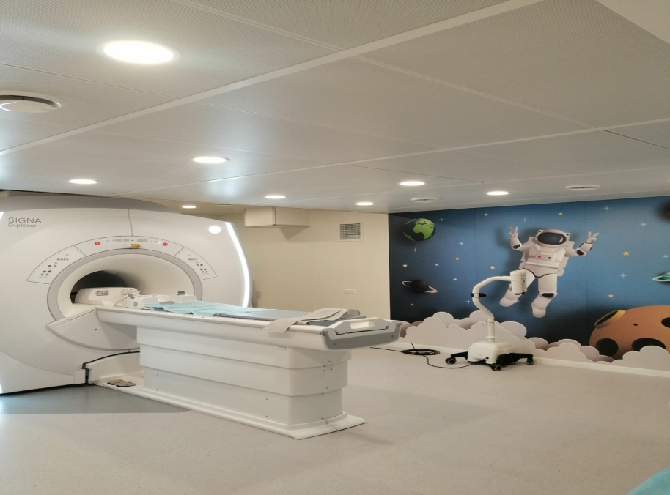
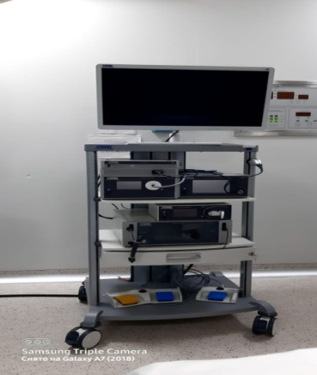
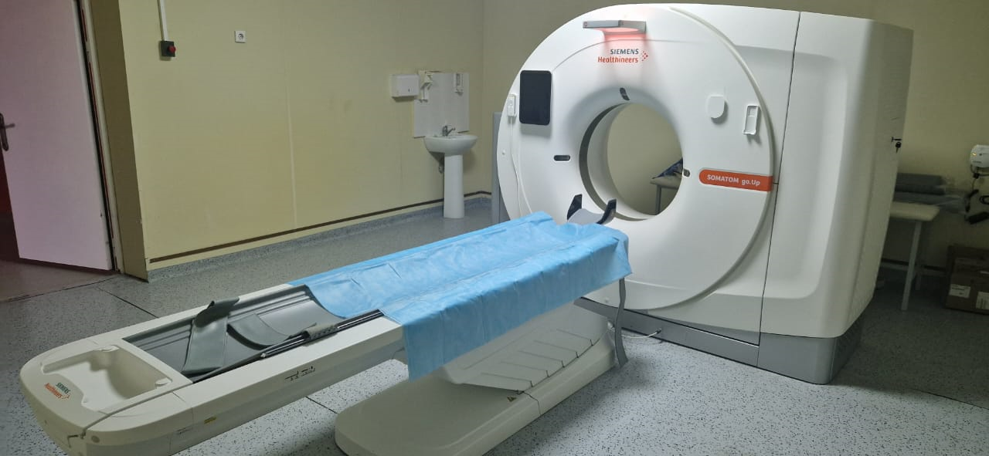
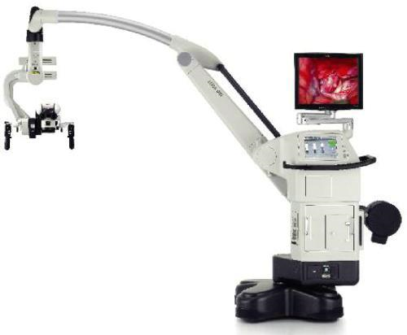
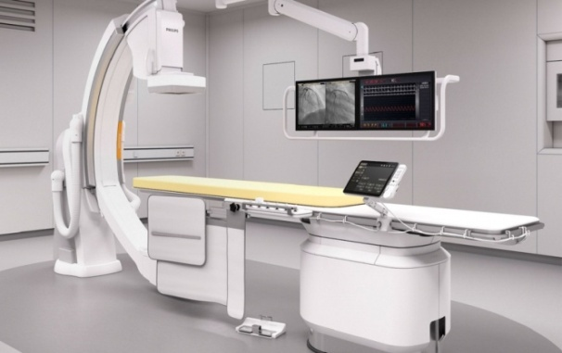
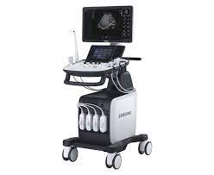
Материально-техническое оснащение
Материально–техническая база больницы состоит из 1917 единиц медицинского оборудования, в том числе 157 дорогостоящего, стоимостью свыше 4 млн тенге. На сегодняшний день уровень оснащения достаточный, составляет 95,32% от нормативов, установленных МЗ РК.
В целях реализации благотворительной программы между общественным фондом «Қазақстан халқына» и «Городской детской клинической больницы» заключен договор на поставку медицинского аппарата «Лазер офтальмологический PURE POINT» в комплекте («Очки защитные», «офтальмологические шлемы HEINE OMEGA», «бесконтактная асферическая линза с оптической силой 28 LC и 20LC») и было принято в качестве благотворительной помощи. Поставка столь необходимого оборудования очень актуальна для детей при офтальмологическом скрининге.
Кроме того, в соответствии с приказом № 50 Управления финансов города Шымкента от 28.02.2023г. с баланса ГККП «Городской инфекционной больницы» УЗ г. Шымкент были переданы «Компьютерный томограф SOMATOM», «Медицинская рентгено-диагностическая система BRIVO XR575», «Мониторы пациента», «Отсасыватель медицинский портативный» и «Аппарат виброакустический BARK VibroLUNG» на баланс «Городской детской клинической больнице». В настоящее время вышеуказанные медицинские техники находятся полностью в рабочем состоянии и применяются для оказания медицинских услуг.
В 2022 году за счет местного бюджета было приобретено «Видеокомплекс для лапроскопической хирургии в педиатрии с 4к видеосистемой». Данное медицинское оборудование было принято и сдано в эксплуатацию в полном объеме на основании акта приемки, пуско-наладки и ремонтных работ, актов оказания услуг по обучению специалистов.
В 2023 году за счет местного бюджета были приобретены «Аппарат искусственного кровообращения» и «Дерматом». Данные медицинские оборудование были приняты и сданы в эксплуатацию в полном объеме на основании акта приемки, пуско-наладки и ремонтных работ, актов оказания услуг по обучению специалистов.
Аппарат искусственного кровообращения (АИК) – это сложная многофункциональная система, которая временно берет на себя функцию сердца и легких, поддерживая адекватную циркуляцию крови и надлежащее содержание кислорода в организме. Дерматом - представляет собой специальный медицинский инструмент для снятия тонкого кожного лоскута с донорского участка для последующей пересадки. Применяется преимущественно в комбустиологии с целью получения трансплантата для пластики ожогового дефекта.
А так же, в 2024 году ожидается поставка «Аудиологического скрининга» за счет средств из местного бюджета.
19
Notes:
+

Slide 21
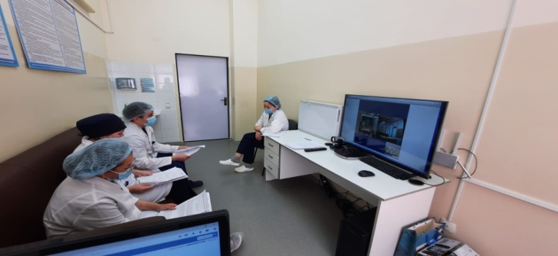
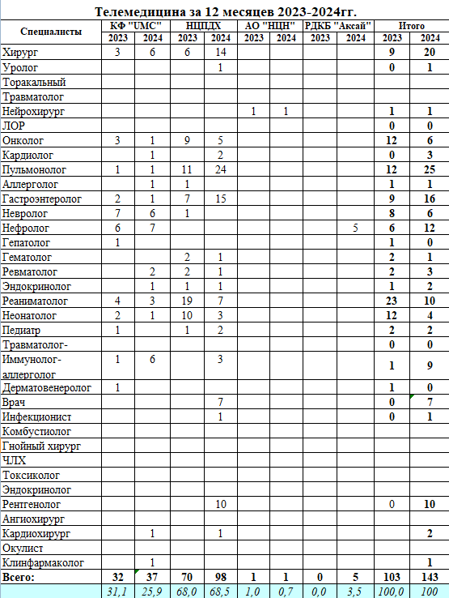
О телемедицине
С 18.10.2021 года приказом Управления здравоохранения в целях организации дистанционных медицинских услуг, повышения доступности и качества медицинской помощи, оказываемой детям, за счет собственных средств организации, был открыт кабинет телемедицины.
Всего за 12 месяцев 2024 года проведены 143 телемедицинских консультаций (2023- 103) с НЦП и ДХ 98 (2023-70) и КФ "UMC"-37 (2023-32), РДКБ Аксай – 5.
21
Notes:
+

Slide 22
Портал бюро госпитализации
НЦПДх г.Алматы
Хирургические для детей –53/64
Гематологические для детей –130/79
Урологические для детей -40/61
Онкологические для детей –179/197
Педиатрические для детей –90/98
Кардиохирургические для детей - 23/16
Пульмонологияческие для детей- 24/29
Транспатология для детей -4/3
ОПН- 2/5
РДКБ имени С.Д.Асфендиарова г.Алматы
Нефрологические для детей -16/40
Урологические для детей -2/4
Отолорингологические для детей-38/59
ЧЛХ-1/0
Аллергология для детей -2/1
Неврология для детей - 5/16
Ортопедия для детей -3/1
Хирургия для детей – 1/2
Эндокринология для детей – 0/2
ННЦХ имени А.Н.Сызганова г.Алматы
Хирургические-21/16
Сосудистая хирургия -1/2
КФ UMC г.Нур-Султан
Нефрологические для детей-57/52
Онкологические для детей -12/93
Хирургические для детей-55/62
Неврологические для детей -45/41
Ортопедические для детей-55/47
Урологические для детей –44/45
Ревматологические для детей-100/97
Хирургические для новорожденных- 2/9
Педиатрические – 0/4
Гастроэнтерологическое для детей -21/5
Эндокринологические для детей- 3/10
Гематологические для детей -1/1
Гинекология для детей – 0/1
ННКЦ г.Нур-Султан
Кардиология для детей –66/66
Кардиохирургия для детей –19/21
НЦН г.Нур-Султан
Нейрохирургические для детей -27/25
ННМЦ г.Нур-Султан
Кардиохирургические для детей –10/9
Кардиологическое для детей- 0/0
21
Notes:
+

Slide 23
Административные квоты на госпитализацию в ГДКБ по отделениям
В целях защиты прав пациента, развития медицинской науки, ГДКБ готова предоставить административные квоты минуя портал госпитализации для нуждающихся пациентов при наличии медицинских показаний в пределах 10% от планируемого количества случаев госпитализации:1) социально-незащищенным группам: детям до 18 лет (из семьи получателям адресной социальной помощи, из многодетных семей, инвалиды по заболеванием и детства);2) при неотложных и экстренных медицинских показаниях.
22
Notes:
+

Slide 24
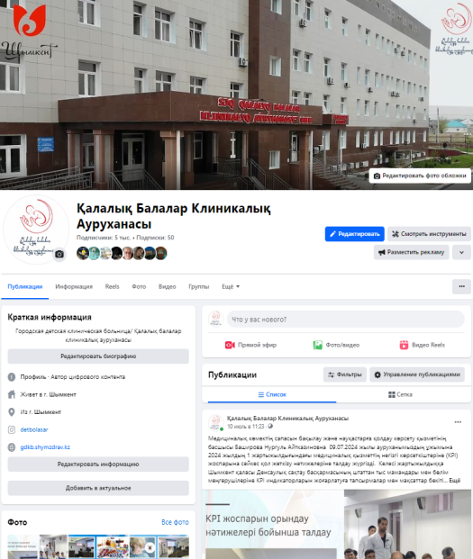
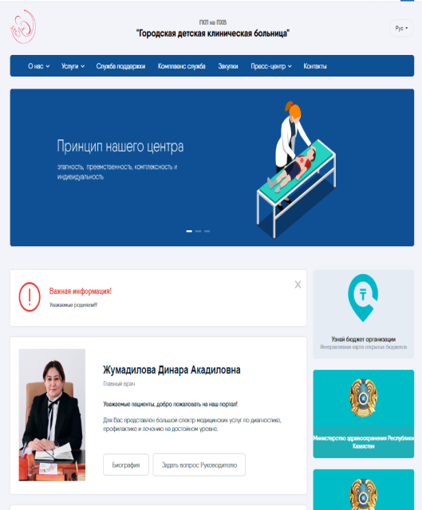
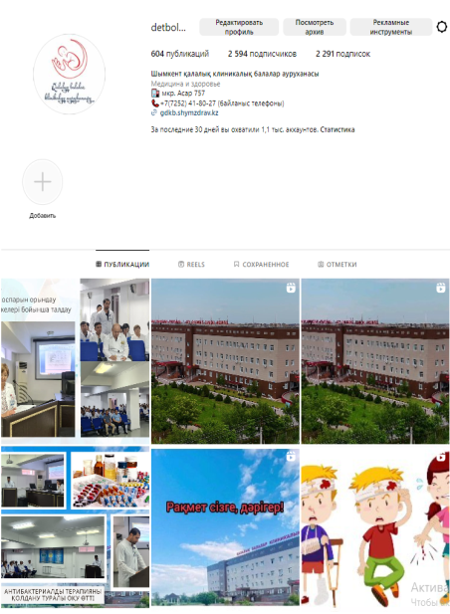
Информационно-разъяснительная работа среди населения проводится через социальные сети и официальный сайт больницы
 | Instagram | Facebook
Подписчики | 2651 | 5000
Публикации | 605 | 740
Показ | 7678 | 7973
Охват | 13275 | 14598
Отметка нравится | 5841 | 6290
Комментарии | 601 | 815
Видео просмотры | 19787 | 23465
23
Notes:
+

Slide 25
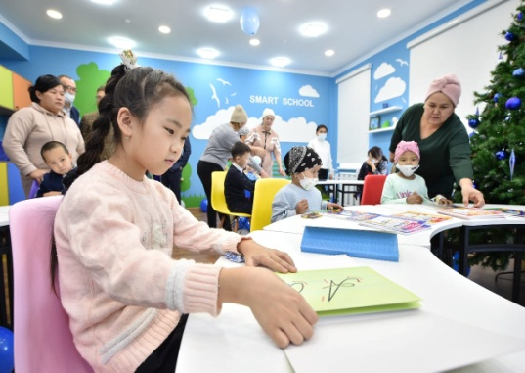
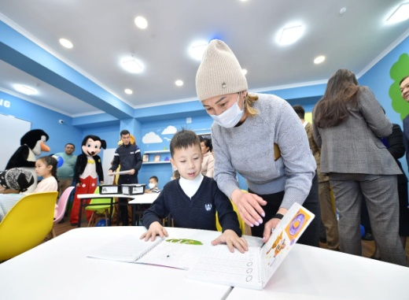
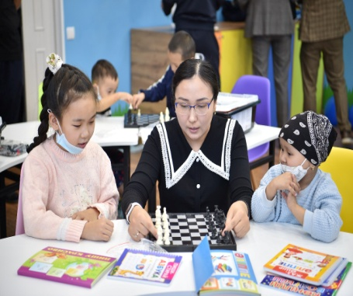
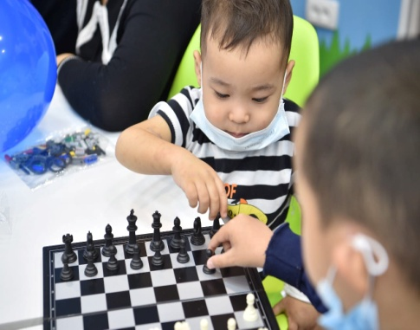
22 декабря 2022 года в городской детской клинической больнице города Шымкент при спонсорской поддержке компании «Samsung Electonics Central Eurasia» («Самсунг электроникс Централ Евразия») было открытие инновационного класса «Smart School» («Умная школа»), который будет способствовать психологическому и эмоциональному развитию детей, получающих длительное лечение в больнице, в том числе в отделении онкогематологии.
Справочно: Онкологическую помощь детскому населению города Шымкент координирует городская детская клиническая больница, где в 2022 году открыто онкогематологическое отделение. С начала текущего года пролечено в нем 765 детей. На диспансерном учете с онкологической патологией состоит около 185 детей, из них впервые в жизни выявлено с онкологической патологией в 2024 году за І квартал - 11 детей, оперативное лечение проведено - 11 детям.
В инновационном классе «Smart School» пациенты проходят специальное обучение по внеклассным занятиям: изобразительное искусство, английский язык, рукоделие, легоконструирование, роботехника, шахматы и шашки.
Также, в рамках проекта больничный аниматор проводит игровую и танцевальную терапии, праздничные мероприятия.
Школа оборудована комфортной экологически чистой мебелью, планшетами, интерактивной доской.
Благотворительный проект «Smart School» реализован Общественным Фондом «Help Today» при технической и спонсорской поддержке ТОО «Samsung Electonics Central Eurasia».
В связи с чем, управление здравоохранения города Шымкент и городская детская клиническая больница выразили благодарность организаторам данного проекта за оказанную спонсорскую помощь в открытии и оборудовании инновационного класса «Smart School».
Информация по внедрению проекта «Smart School» («Умная школа»).
24
Notes:
+

Slide 26
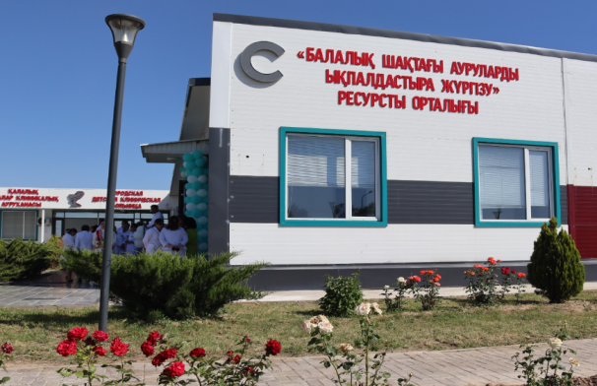
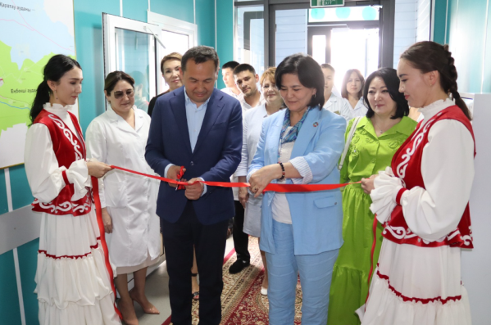
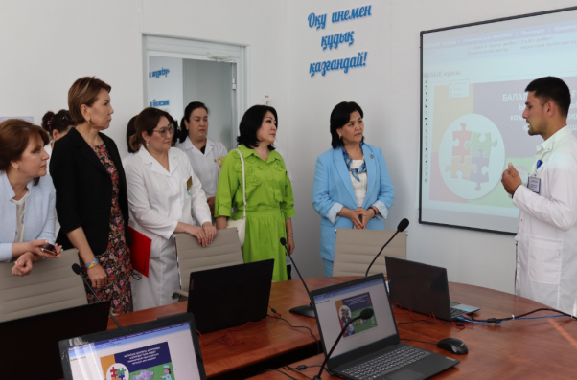
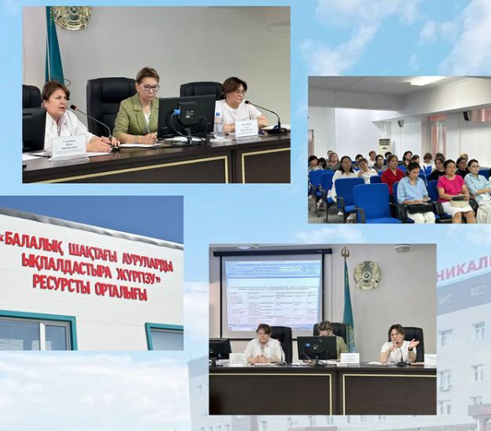
1 июня 2024 года в городской детской клинической больнице города Шымкент был открыт ресурсный центр «Интегрированное управление болезнями детского возраста».
В церемонии открытия учебно-методического центра приняли участие заместитель акима города Сарсен Куранбек, директор департамента охраны здоровья матери и ребенка Министерства здравоохранения РК Магрипа Ембергенова.
В центре, который открылся и начал свою работу к празднику «День защиты детей», проводится обучение медицинских работников, а также консультирование родителей, находящихся на стационарном лечении с детьми, по вопросам ухода и питания до 5 лет. Центр обеспечен учебно-методическими материалами и оборудованием.
Программа содержит рекомендации по комбинированному и интегрированному лечению, быстродействию наиболее важных заболеваний у детей (диарея, пневмония, расстройства питания, анемия, низкий вес, проблемы с пищей), а также формированию безопасной среды развития, иммунизации и ухода за ребенком.
Интегрированное управление заболеваниями детского возраста способствует снижению случаев смерти, заболеваний и инвалидности и улучшению роста и развития детей в возрасте до пяти лет. Результаты обучения будут отслеживаться.
11 июня 2024 года в конференц-зале Городской детской клинической больницы состоялось первое собрание Ресурсного центра «Интегрированное ведение болезней детства» среди медицинских работников, оказывающих первичную медико-санитарную помощь.
Совещание прошло с заместителем руководителя Управления здравоохранения г. Шымкента Дуйсеновой Сауле Сансызбаевной, руководителем отдела охраны здоровья матери и ребенка Глазебной Инной Михайловной, главным врачом городской детской клинической больницы Жумадиловой Динарой Акадиевной, а также с главным врачом, ответственным за ИВБДВ каждого медицинского учреждения с участием заместителей и координат.
Одним из важных рассматриваемых вопросов является создание учебного центра, доступ к инновационным образовательным ресурсам, развитие теории и практики.
В результате было обсуждено повышение стандартов организации оказания педиатрической помощи на более высокий уровень.
Информация по открытию ресурсного центра
«Интегрированное ведение болезней детского возраста (ИВБДВ) «
25
Notes:
+

Slide 27
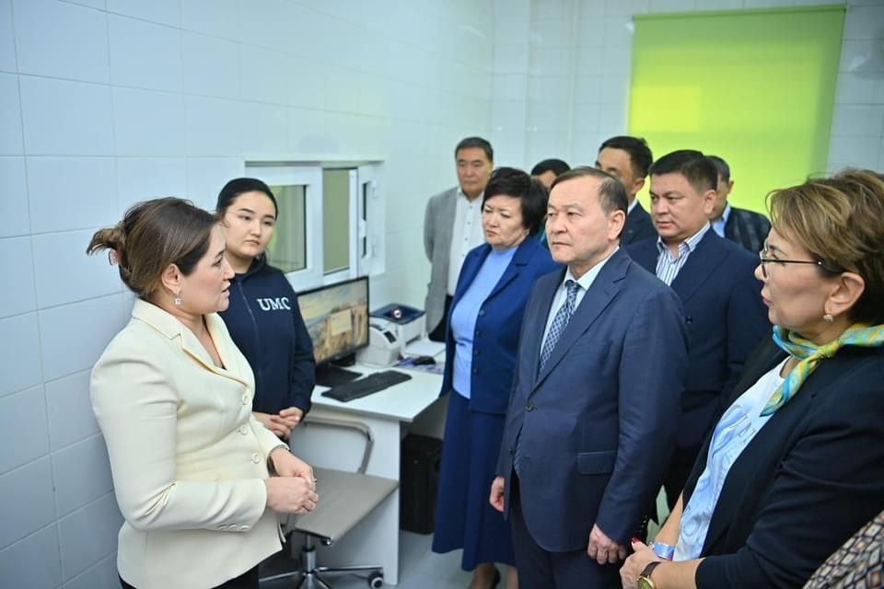
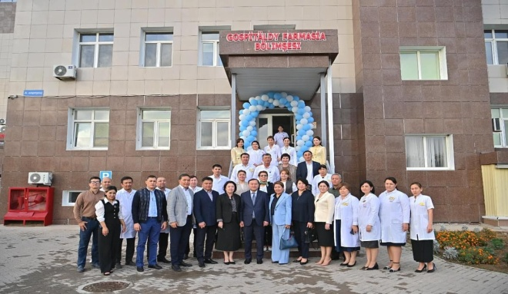
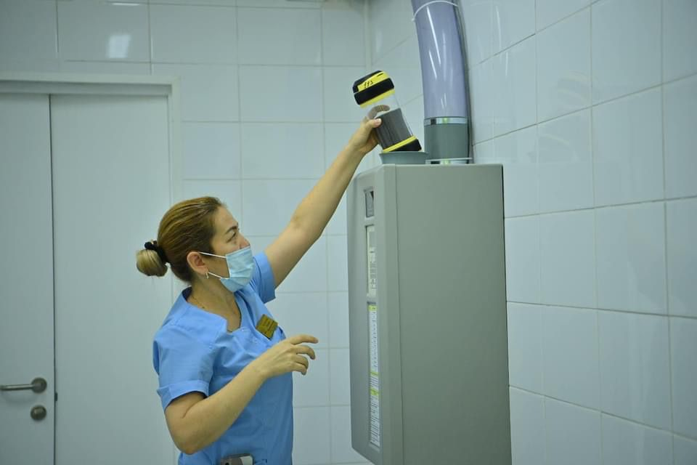
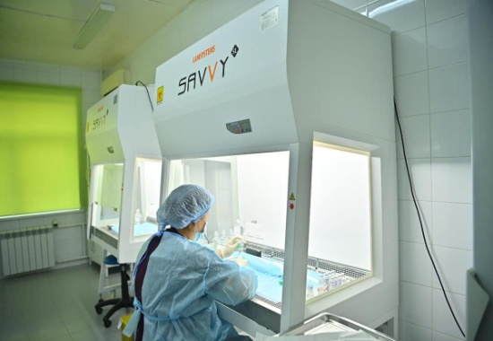
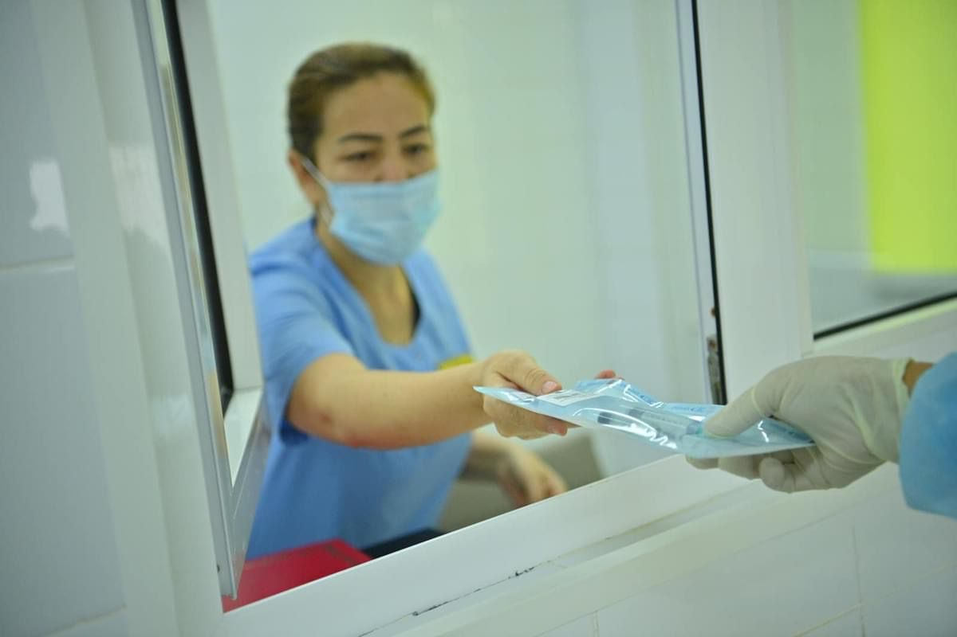
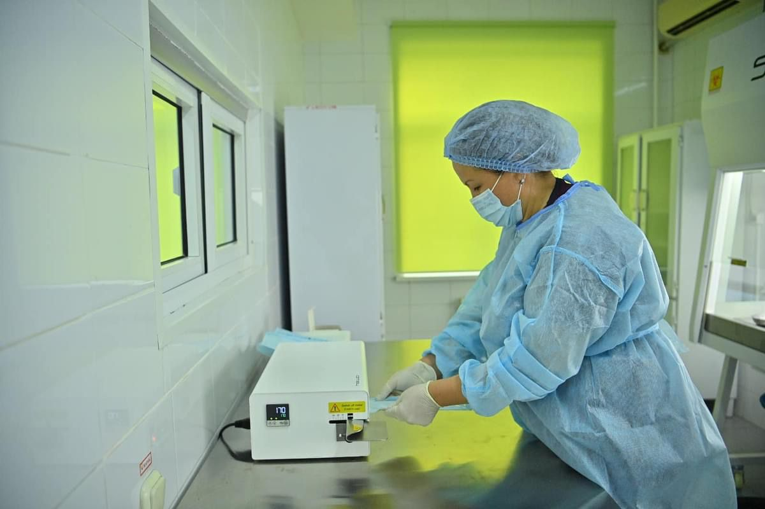
12 сентября 2024 года на базе Городской детской клинической больницы открылся «Отделение госпитальной фармации».
Основная цель отделения больничной аптеки – эффективное и рациональное использование лекарственных средств в больнице. Отделение оснащено необходимым медицинским оборудованием за счет больницы. Основная задача отделения – своевременная, качественная подготовка и доставка лекарственных средств в клинические и параклинические отделения медицинской организации пневмопочтой.
В этом отделении была установлена ​​и приступила к работе «Пневмопочта» - изделие австрийского государства, то есть комплекс с 16 станциями, состоящими из капсул-лекарств. В результате открытия больничного аптечного отделения планируется существенно сэкономить бюджетные средства за счет рационального использования лекарственных средств.
Информация по открытию
«Отделения госпитальной фармации»
26
Notes:
+

Slide 28
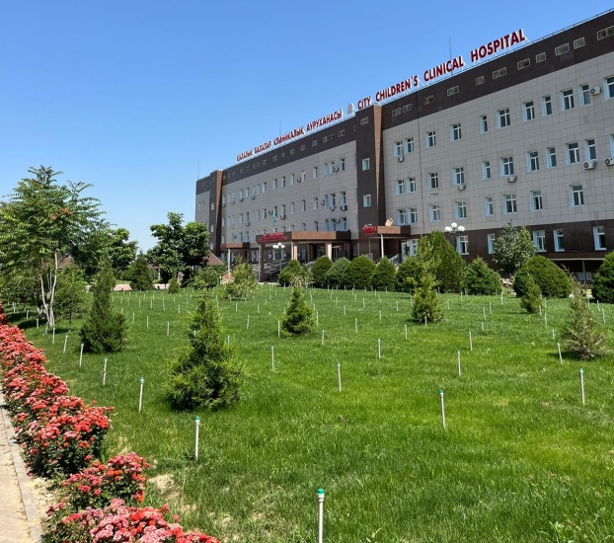
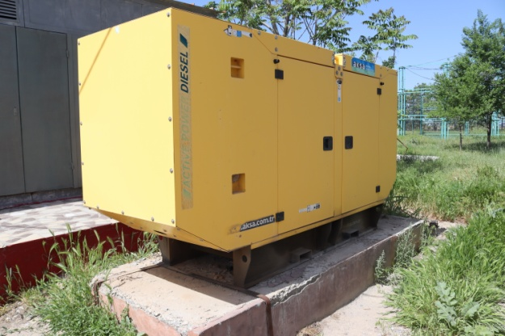
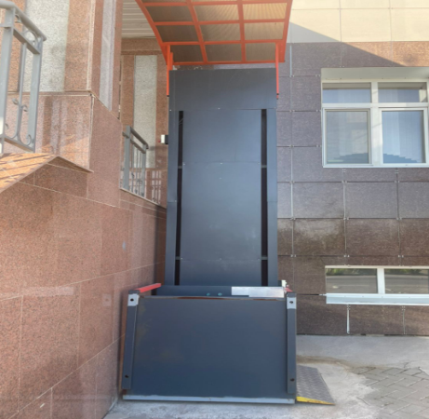
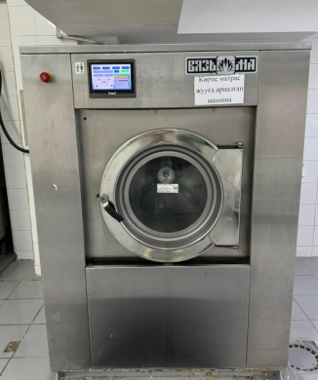
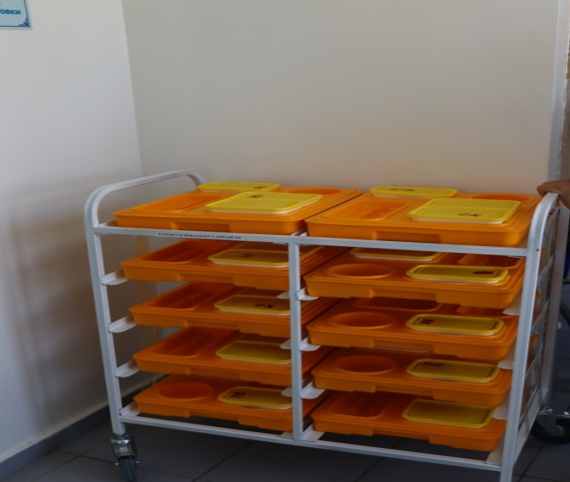
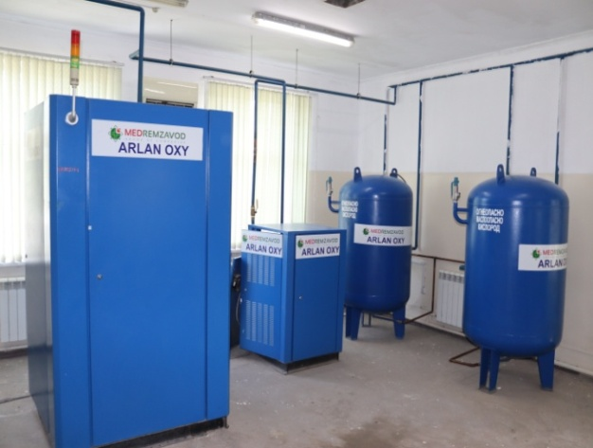
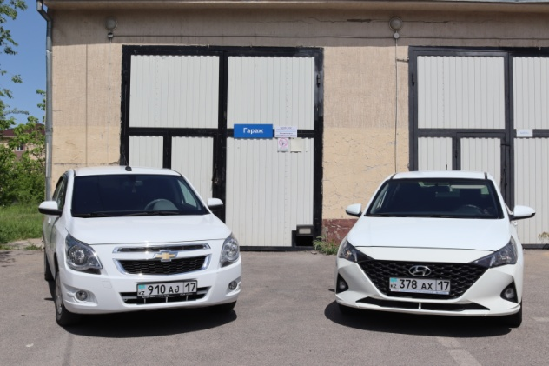
Хозяйственное ведение
На территории больницы расположены два светодиодных баннера, с паспортом ГДКБ (информация о больнице, основных и вспомогательных подразделениях), указательные знаки.
Установлены 147 кислородных точек, активированных во всех отделениях больницы.
Установлена приточно - отточная система вентиляции.
Для своевременного предоставления чистого белья детям, получающим стационарную помощь и находящихся по уходу за детьми законных представителей, организована прачечная с системой сушки и глажения белья на территории больницы. Прачечная работает в штатном режиме.
На территории проведены работы по организации альтернативных источников водоснабжения и электричества: действующая артезианская скважина, обеспечивающая водой больницу и установлен электрический генератор.
На 7 га. земли двух корпусов проводятся работы по озеленению участков: были высажены деревья, 5 тыс. штук роз, 4 тыс. штук тюльпанов, засеяны газонами, установлено капельное орошение для полива из действующей артезианской скважины.
Для лиц с ограниченными возможностями установлен лифт для входа в здание.
Организована централизация питания с индивидуальным набором посуд от кухни до постели пациента.
На заработанные финансовые средства для бесперебойной работы были приобретены два автомобильных транспорта.
27
Notes:
+

Slide 29
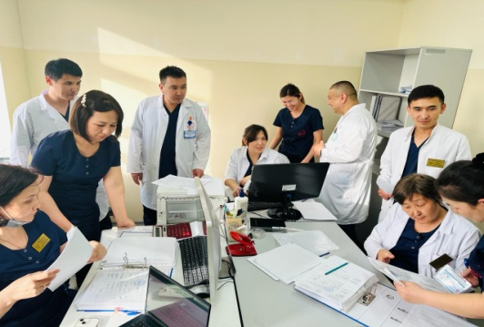

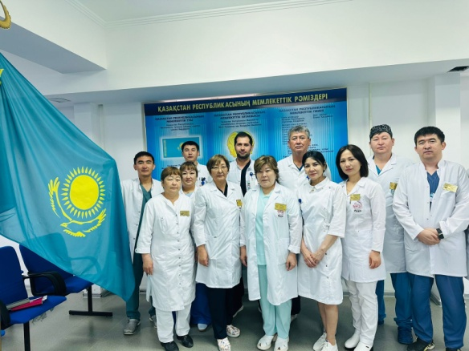
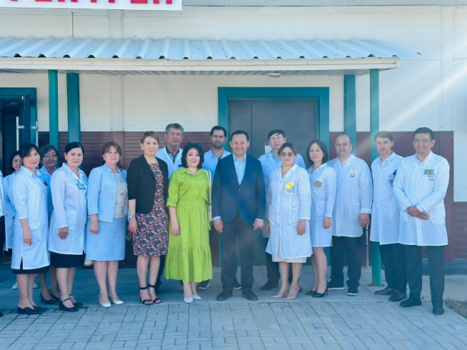
Достигнутые результаты
Следствие создания новых профилей, в структуре больницы и обеспеченности кадрами, отмечается увеличение оказания медицинских услуг на 34,6%.
Внедрили и стали проводить с применением современного медицинского оборудования инновационные операции и малоинвазивные процедуры.
Оснащение медицинской техникой достигло
с 76% до 95%.
В результате централизации педиатрической службы, укомплектованности кадрами, усилению материальной-технической базы достигнуто снижение на 25 % госпитальной летальности.
За последние 5 лет отмечаются увеличение бюджета больницы от 1,3 млрд. тг. до 4,5 млрд. тг. и финансовая стабильность, что позволило разработке зарплатного проекта и регулярной дифференцированной оплате труда персонала больницы.
ЦЕЛЬ
28
14
Notes:
+

Slide 30
Задачи на 2025год:
Продолжить дальнейшее развитие неонатальной хирургии и урологии, торакальной хирургии, гастроэнтерологии.
Решить вопрос приобретения медицинского оборудования для открытия и работы отделений фармации и кардиохирургических, офтальмологических коек для детей.
Продолжить ведение мониторинга целевых индикаторов: снижение младенческой и детской смертности от управляемых причин, необоснованной госпитализации, повторной госпитализации в течении календарного месяца, показатель послеоперационных осложнений и послеоперационной летальности, летальность при плановой госпитализации, досуточной летальности.
Дальнейшее совершенствование службы контроля качества оказания медицинских услуг: согласно аккредитации - соблюдение международных целей безопасности пациента; обеспечить усиление профилактических, диагностических и лечебных мероприятий по вопросам предупреждения ВБИ, снижение жалоб со стороны населения, повышение удовлетворенности пациента качеством оказываемых медицинских услуг, работа с законными представителями ребенка по солидарной ответственности за его здоровье.
Продолжить работу по кадровому обеспечению МО, образованию медицинских сотрудников: повышение квалификации и переподготовки следующих специалистов (аллерголога, гастроэнтеролога, нефролога, онкогематолога, трансфузиолога), обучение в Ближнем и Дальнем зарубежье по открытым и вновь планируемым к открытию профилям.
С целью улучшения качества оказания медицинских услуг в больнице введена в деятельность колл-центр 24/7 по обращениям и заявлениям физических и юридических лиц.
С целью обеспечения соблюдения работниками законодательства РК о противодействии коррупции и создания атмосферы «нулевой» терпимости к любым проявлениям коррупции в организации действует Комплаенс-офицер для достижения наилучшей практики.
В целях повышения качества в сфере оказания медицинских услуг , организация запланировала проведение аккредитации по международной сертификации Joint Commission International, которая считается «Золотым стандартом» качества в сфере здравоохранения.
29
Notes:
+

Slide 31
Спасибо за внимание!
Notes:
+

